Slide 1
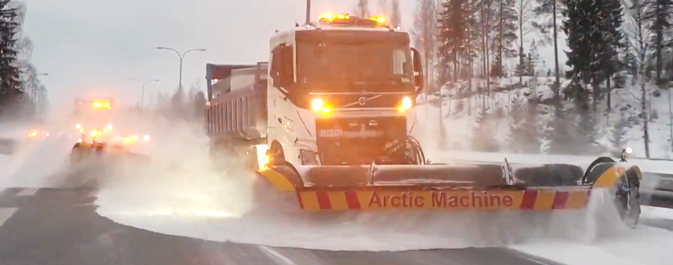
Мониторинг
как путь повышения
качества и эффективности
ООО «Арктик Машин – Р», Сергей Лобов
5 апреля 2018г. г. Калуга
Notes:
1. Приветствую всех участников конференции.
Сегодня стало не достаточно иметь высокоэффективные машины. Важно успешно конкурировать.
Для этого требуется лучше контролировать и понимать внутренние процессы.
Мониторинг и анализ данных могут нам в этом помочь.
Передовые производители техники уже сегодня предоставляют клиентам данные о работе своего оборудования в обработанном (визуализированные) и необработанном видах (массив).

Slide 2
Задачу следует
разделить
на две оставляющие
Заказчик и Подрядчик
важно понять, что мы хотим
в каждом из этих случаев
Notes:
2. Задачу важно разделить на две составляющих сразу и важно понять что мы хотим в каждом из этих случаев.
Финская практика показывает, что заказчик не должен опускаться до мелочного контроля за каждой операцией.
Стоит выделить только несколько ключевых параметров, позволяющих по укрупненным показателям контролировать процесс.

Slide 3
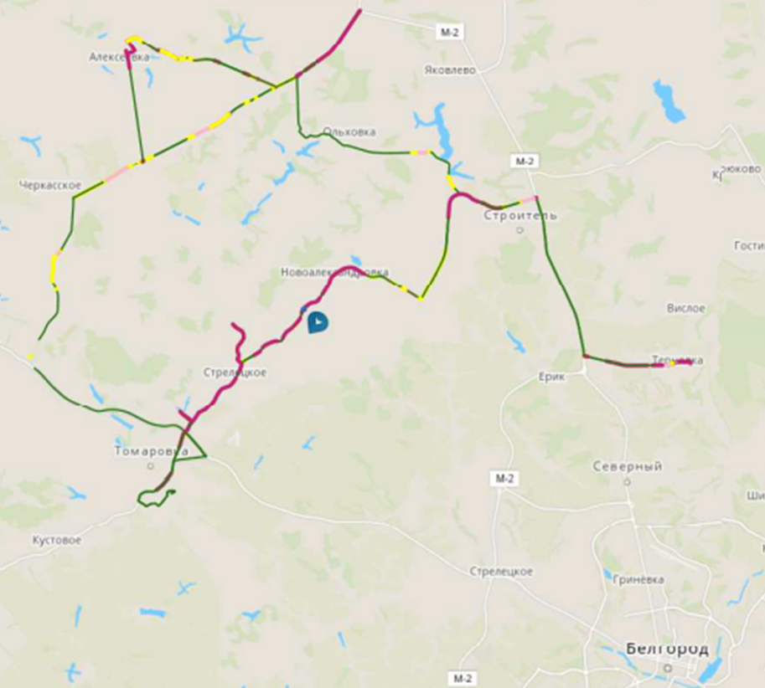
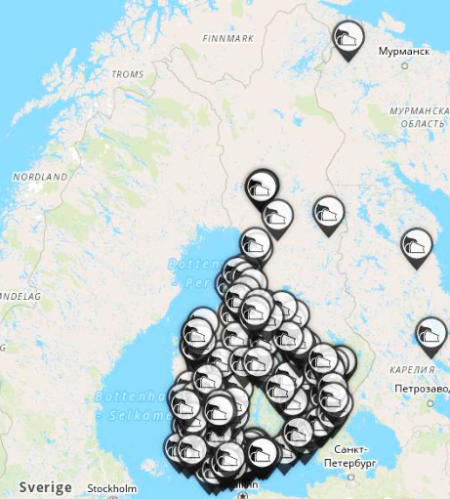
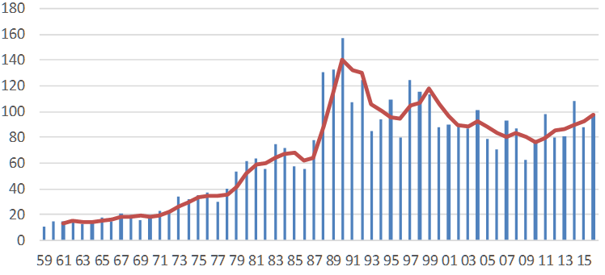
Заказчик
Подтверждение количества машин работавших на линии за последние сутки или период
Осуществлять контроль за лимитом расхода реагентов
Оперативная и долговременная статистика по расходу реагентов
Данные для расследования и анализа ДТП
Notes:
3. Таким образом Заказчиком
Ставилась задача иметь подтверждение, что подрядчик работает правильными реагентами.
Заботясь об окружающей среде, Заказчик (по своему опыту) устанавливал Подрядчику лимиты и хотел контролировать количество использованных реагентов.
Статистика же по расходу реагентов позволяет заказчику лучше планировать и устанавливать разумные ограничения, а также обосновывать стоимость подряда.
Ну и естественно анализ причин ДТП в части влияния дорожных условий
Столичный регион Финляндии пытался самостоятельно построить систему мониторинга путем сбора максимально возможного количества данных. В проект были вложены немалые деньги. Массив информации оказался огромным и его обработка оказались практически невозможной - проект потерпел крах.
Сегодня они приходят к выводу, что спектр данных и отчетов, которые получает подрядчик более чем достаточен и для них. Здесь следует отметить, что это был не частный, а муниципальный подрядчик, оплата работ которого велась по фактическим затратам.
Система мониторинга является легко трансформируемой под конкретные запросы клиента и позволяет расширять или корректировать спектр предоставляемых данных

Slide 4
Подрядчик
Контроль качества выполненных работ
водителем и сменным мастером
Оправдаться в случае ДТП
Контроль за расходом реагентов
Иметь статистику и возможность анализировать данные мониторинга
и в итоге
Учиться управлять процессами максимально эффективно
Notes:
4. Подрядная же компания заинтересована в более детальном контроле водителей и качества их работы, а также работы ответственных мастеров.
Иметь данные, чтобы доказать в случае с ДТП, что причина не в их некачественной работе.
Контролировать расход реагентов, топлива и иметь по ним статистику для правильного управления ресурсами.
Они также хотят иметь данные мониторинга и статистику в виде удобном для анализа силами собственного персонала
А в итоге учиться управлять процессами максимально эффективно.

Slide 5
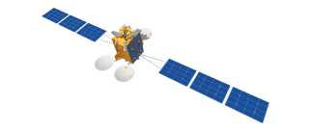
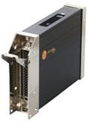
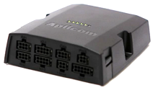
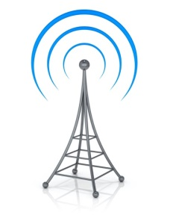
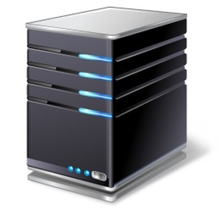
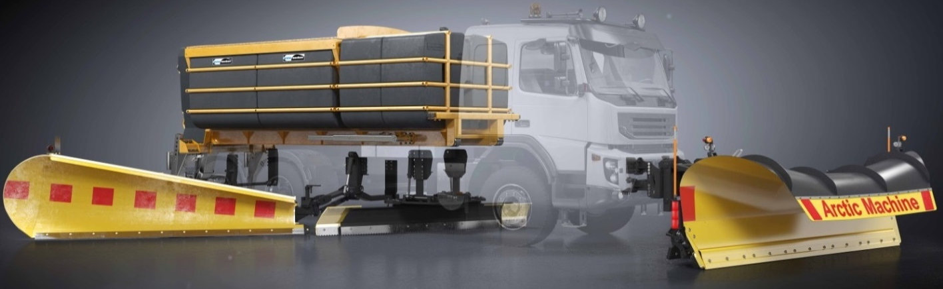
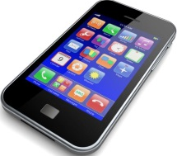
Сбор данных
Узел телеметрии
Сумматор и Модем
GPS/ГЛОНАСС
D протокол
DAU (EN)
GSM
База данных
AM code
AM code
AM code
E и F протокол
в АМ code
Вывод данных
Notes:
5. Запросы рынка подвигли нас к разработке своей собственной универсальной системы управления оборудованием. Мы разработали не только программное обеспечение для управления навесным оборудованием КДМ, но и систему сбора, обработки данных.
Пришлось разрабатывать свои собственные протоколы передачи данных.
Но кроме того нам удалось интегрировать в свою систему доступные данные по работе базового шасси с установленных на машине блоков контроля.
Данные с нашего оборудования поступают в блок телеметрии, где происходит их перекодировка в форматы DAU (EN) и D и далее выводятся на Сумматор, куда поступают данные с блоков управления шасси.
В сумматор поступает более 100 параметров, из которых сегодня мы используем только 30-40.
Данная система по полноте информации сегодня не имеет мировых аналогов.

Slide 6
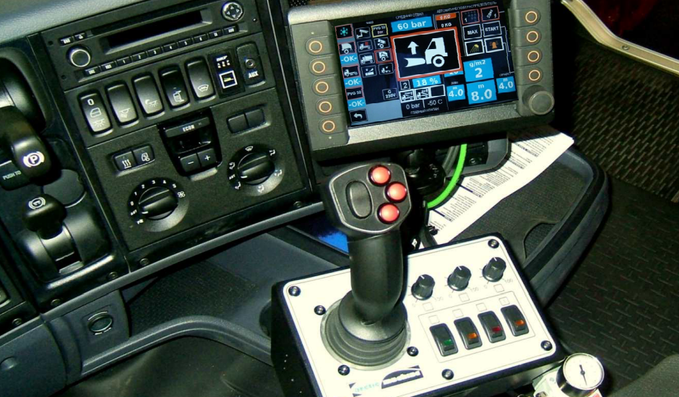
Съем данных
с оборудования происходит
бесконтактным способом
Notes:
6. Мы занимаемся темой мониторинга более 15 лет.
Тесты показали, что надежность различных контактных и бесконтактных датчиков, установленных на отвалах слишком низка в силу специфичных условий работы.
Поэтому пришлось подумать над бесконтактным способом получения корректной информации.
Что и было нами успешно осуществлено.
Следует отметить, что построение подобных интеллектуальных систем мониторинга сегодня возможно только на базе современных систем управления типа CAN-BUS разработанных для автомобильной и авиационной промышленности

Slide 7
В Финляндии система мониторинга была представлена нами в 2012 году, и уже с 2013 начата апробация в России
Система признана клиентами полезной
В Финляндии сегодня нашей системой оснащено около 200 машин
Наблюдается ежегодный прирост порядка
30-40 машин
Notes:
7. В Финляндии система мониторинга была представлена нами в 2012 году, и уже с 2013 начата апробация в России
Система признана клиентами полезной
В Финляндии сегодня нашей системой оснащено около 200 машин
Наблюдается ежегодный прирост порядка 30-40 машин

Slide 8
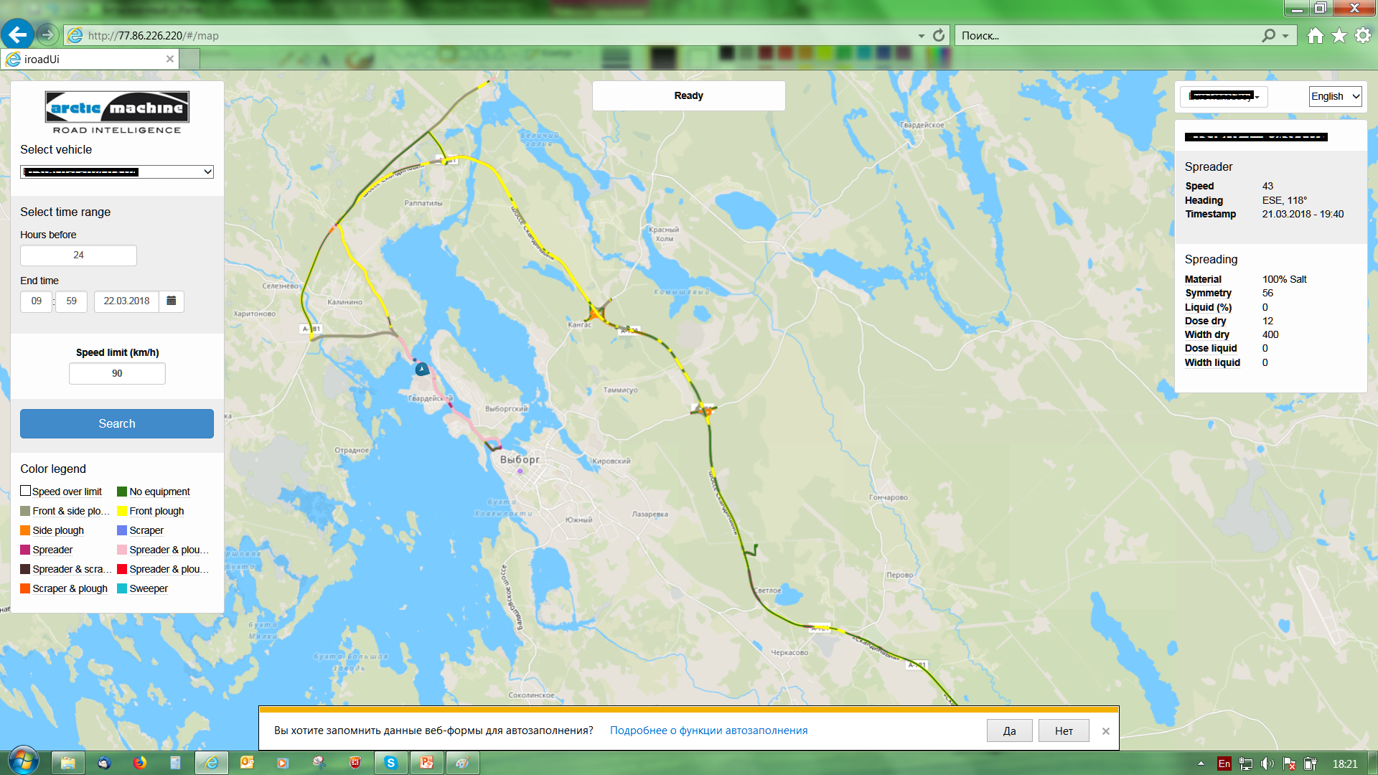
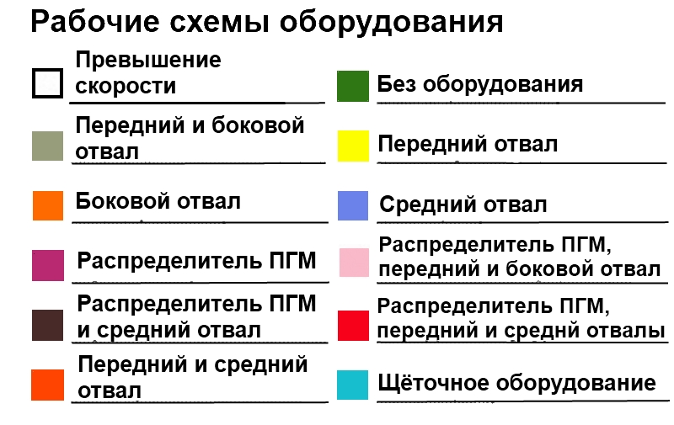
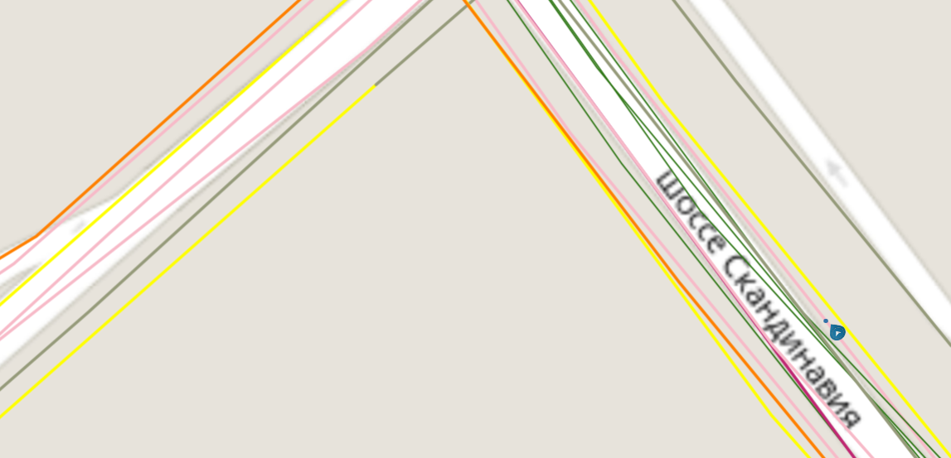
Данные на карте
Notes:
8. Теперь несколько конкретных примеров.
После входа в online мониторинг мы выбираем номер машины и видим ее трек за последние 24 часа от установленного нами времени.
На треке разными цветами выделены участки с находящимся в работе оборудованием.
Увеличив масштаб мы можем увидеть и количество проходов по данному участку и получить информацию каким оборудованием здесь работала машина, и что важно мы увидим каким реагентом работала машина, на какую ширину и с какой плотностью его распределяла.
Доступна также история маршрутов на карте.
Лимита по хранению истории нет, но обычно это время действия контракта.
Все данные сохранены и в отчетах доступны для проверки и анализа.

Slide 9
Пример
Данные: ширина 7,5 м,
плотность - 25 г/м² (соль)
длина участка - 50 км,
Установлено - водитель дважды проехал с включенным распределителем ширина обработки была 5,5 м.
т.е. рассыпал на 6,875 т соли больше чем был должен по заданию.
Фактически произвел перерасход ресурсов за один рейс
на 20 950 рублей
Что за сезон принесло бы больше 1 миллиона рублей неоправданных расходов.
Notes:
9. Реальный пример из финской практики.
Неопытный водитель получив задание выполнить очистку и посыпку реагентом дороги, допустил ошибку и вместо одной обработки на ширину 7м выполнил 2 посыпки по 5.5 проходя по маршруту туда и обратно.
Мастер выявил проблему и вовремя скорректировал действия водителя.
Это сэкономило компании более миллиона рублей за сезон.

Slide 10
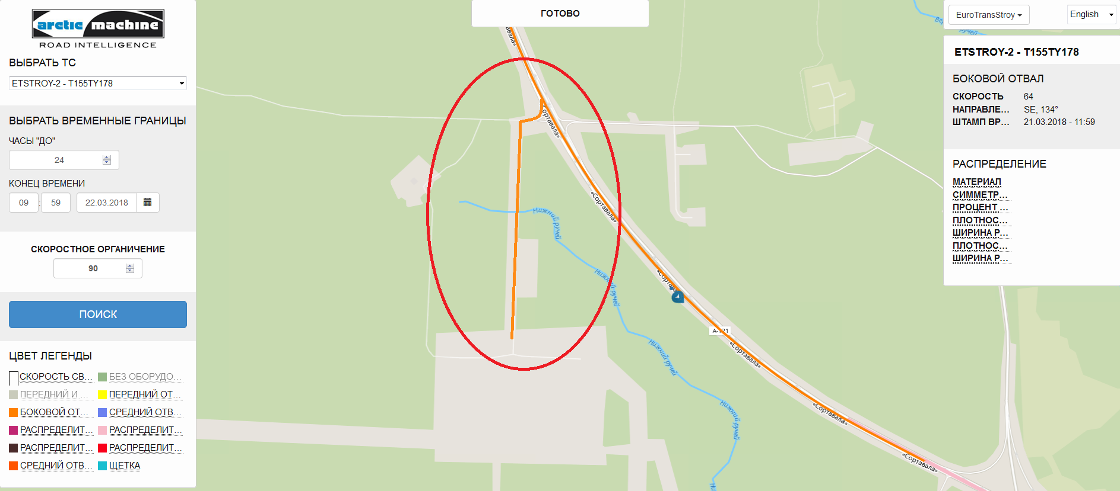
Работа вне маршрута
Notes:
10. Мониторинг позволяет выявить случаи работы машин вне на маршрута.
Так же можно создать цифровые геостены и система будет автоматически находить и выделять на треке отклонения от маршрута, или фиксировать количество въездов на пескобазу.
Система позволяет определить работал ли водитель всеми отвалами согласно заданию, или только одним и в результате вынужден был сделать несколько проходов по одному месту.
Мы можем проверить объяснения водителя о трудностях на маршруте и получить подтверждение по обоснованности излишнего расхода топлива.

Slide 11
Контроль расхода противогололёдных материалов
Производится для каждого материала отдельно по машине и суммируется за период.
Notes:
11. Составляя отчеты мы можем получать различные данные.
Можем контролировать расход реагентов как суммарно, так и по типам.
Как по одной машине, так и по всему парку.
Данные будет легко сравнить с количеством заготовленных реагентов и делать выводы.
Со временем, накопленная статистика позволит рациональней планировать закупку реагентов, снизятся потери при складировании, а значит мы будем эффективней использовать финансовые средства.

Slide 12
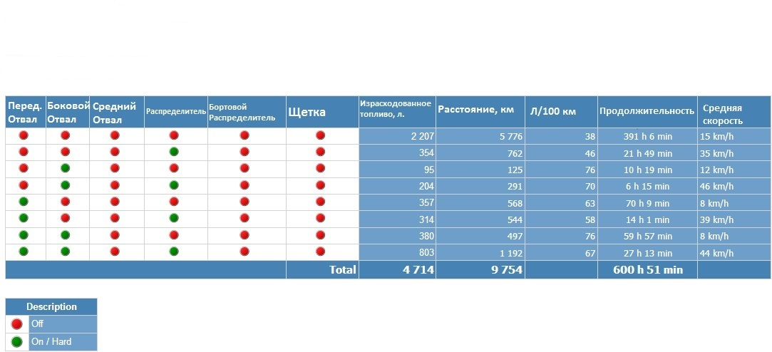
Расход топлива с оборудованием
Период: 01.03.2018 0:01:00 – 27.03.2018 23:59:00
Машина № 1
Notes:
12. Отчеты по расходу реагентов и топлива наиболее интересны с точки зрения возможности экономии.
Отчет по топливу показывает сколько километров пройдено машиной с тем или иным оборудованием или его комбинациями.
Какой общий и средний расход топлива был в конкретной комбинации.
Из отчета можно определить на каких скоростях работа будет наиболее экономична и сделать соответствующие корректирующие действия

Slide 13
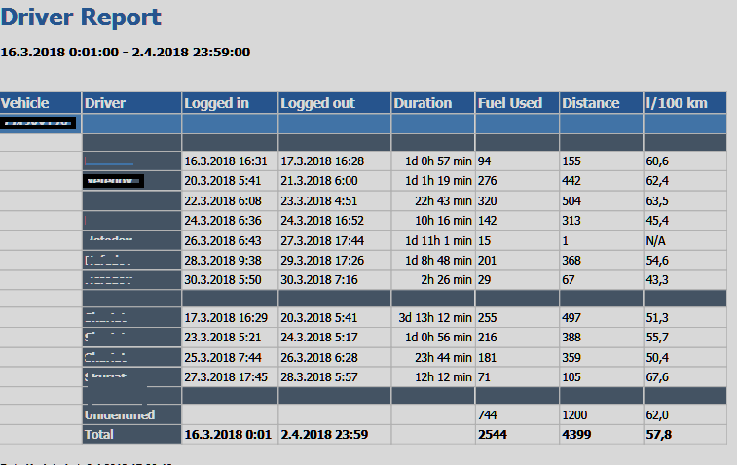
Отчет по водителям
Notes:
13. Водитель при начале и окончании работы идентифицирует себя на машине электронным ключом.
Мы видим сколько времени отработал водитель, сколько километров проехал, с каким средним расходом топлива.
Можем сравнить средние расходы топлива по разным водителям и попытаться их проанализировать.
Например в этой таблице видно, что один из водителей в среднем расходовал на 10л. топлива больше на 100 км. пробега
А поняв причины мы можем сделать необходимые корректирующие действия.

Slide 14
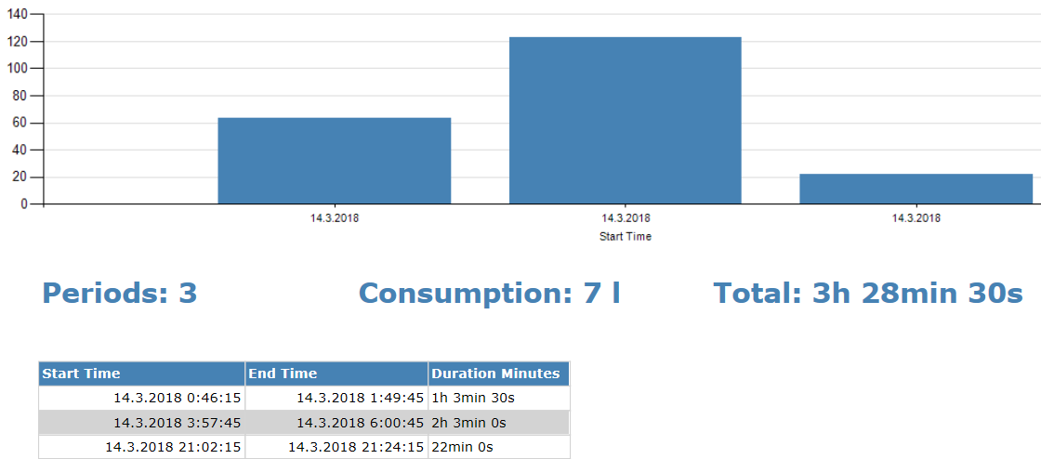
Контроль времени простоя
Notes:
14. Необоснованный простой с включенным двигателем ведет к неоправданному росту затрат, это ясно.
Система позволяет установить лимиты времени и контролировать ситуацию.
Одна компания установила лимит в 15 минут, и это позволило сэкономить на одну машину порядка 1000 Евро за год
Компания же имела 200 своих собственных машин.
Так что делайте выводы по размеру возможной экономии сами.

Slide 15
Отчет по применению оборудования КДМ и расходу реагентов
Показано, сколько и какое оборудование использовалось:
- километров,
- времени,
- сколько израсходовано и каких реагентов
Период: 01.03.2018 0:01:00 – 12.03.2018 23:59:00
Notes:
15. Подробная сводная таблица позволяет получить информацию о том сколько и какое оборудование использовалось километров, времени, какие реагенты использовались и на каких дистанциях.
Данные позволяют лучше планировать: рабочие задачи для машины, время для проведения ТО, закупку расходных материалов.
Можно произвести оценку загруженности парка машин и принять соответствующие действия.
Вы сможете лучше планировать производственную деятельность, а значит эффективней расходовать финансовые средства.

Slide 16
Услуга мониторинга
Машины АМ
Готовая информация
Клиент
iT компания АМ
Машины
других производителей
Notes:
16. Сегодня клиенты все больше заинтересованы в получении комплексной услуге мониторинга по всей технике которая имеется в парке.
Мы знаем что существует серьезная проблема с правильной постановкой задач для iT компаний далеких от данной тематики.
В результате мы приняли решение, подобрали и приобрели известную финскую IT компанию.
Таким образом через эту более тесную связь мы планируем предоставить заинтересованным Клиентам услугу по сбору и обработке данных не только по технике Арктик Машин, но и по всему спектру механизмов имеющихся у заказчика.
И планируем делать это как на основе сервисных договоров, так и путем построения систем мониторинга под ключ с последующей продажей конкретному заказчику.

Slide 17
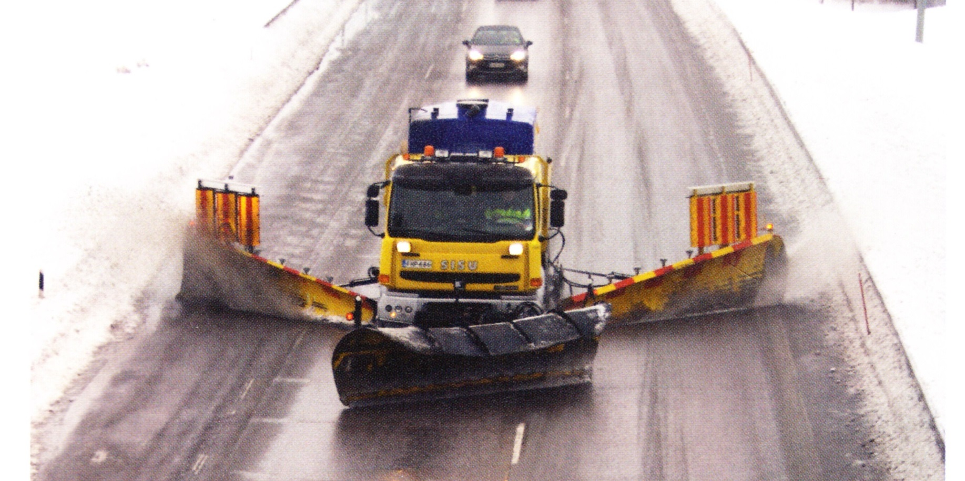
Благодарю
за внимание
05.04.2018 г. Калуга Сергей Лобов

